Slide 1


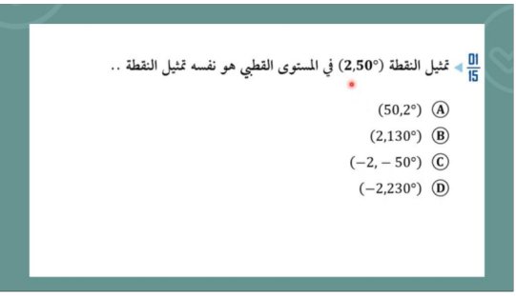
الصورة القطبية و الصورة الديكارتية للمعادلات
وقفة مع التحصيلي

Slide 2
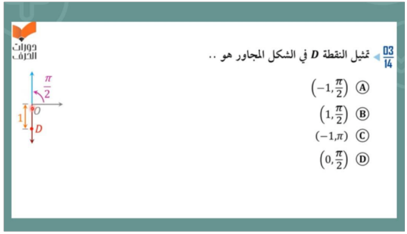
الصورة القطبية و الصورة الديكارتية للمعادلات
وقفة مع التحصيلي

Slide 3
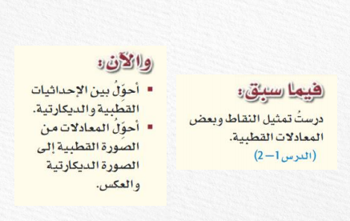
الصورة القطبية و الصورة الديكارتية للمعادلات
22 / 5 / 1443 هـ

Slide 4
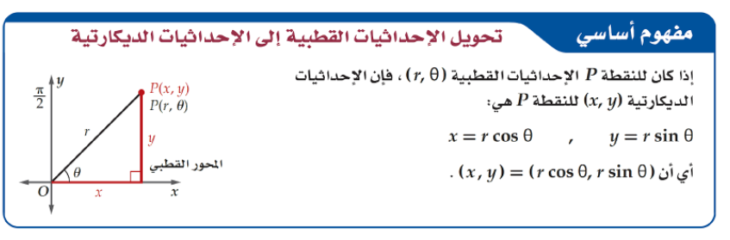
الصورة القطبية و الصورة الديكارتية للمعادلات

Slide 5
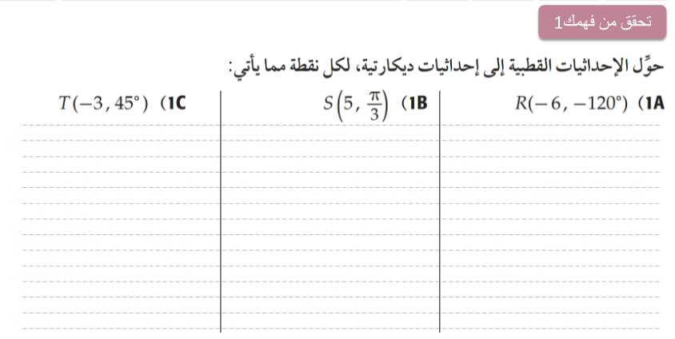
الصورة القطبية و الصورة الديكارتية للمعادلات

Slide 6
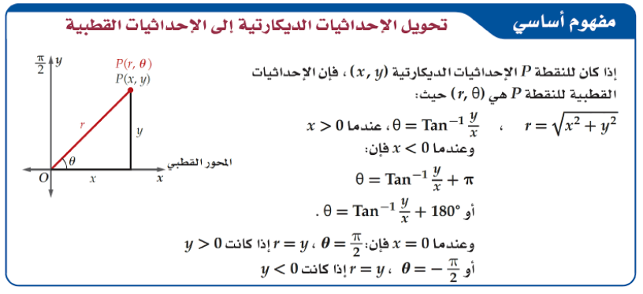

الصورة القطبية و الصورة الديكارتية للمعادلات

Slide 7







الصورة القطبية و الصورة الديكارتية للمعادلات
θحالات إيجاد
X < 0
x >0
x = 0

Slide 8
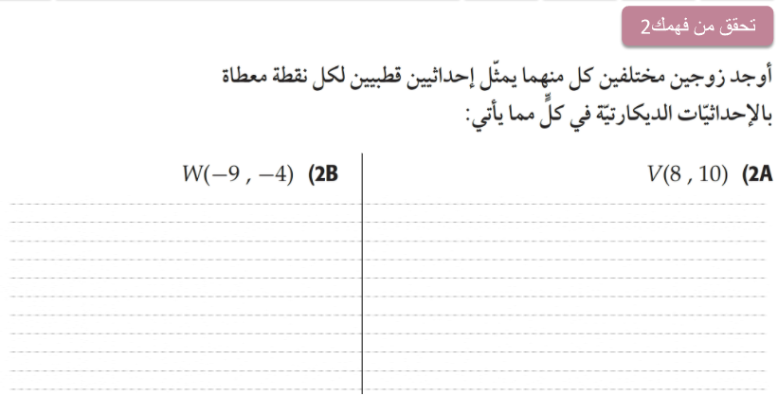
الصورة القطبية و الصورة الديكارتية للمعادلات

Slide 9
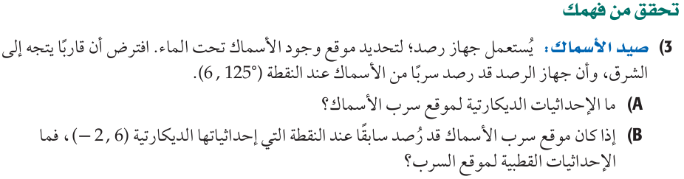
الصورة القطبية و الصورة الديكارتية للمعادلات

Slide 10

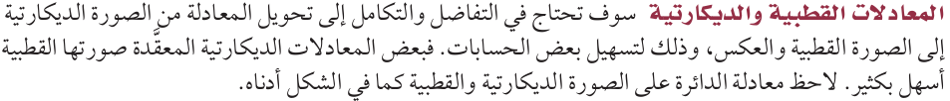
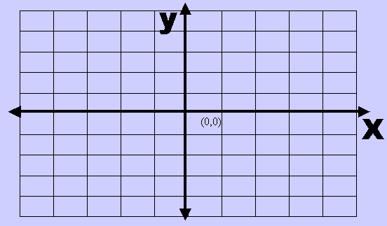
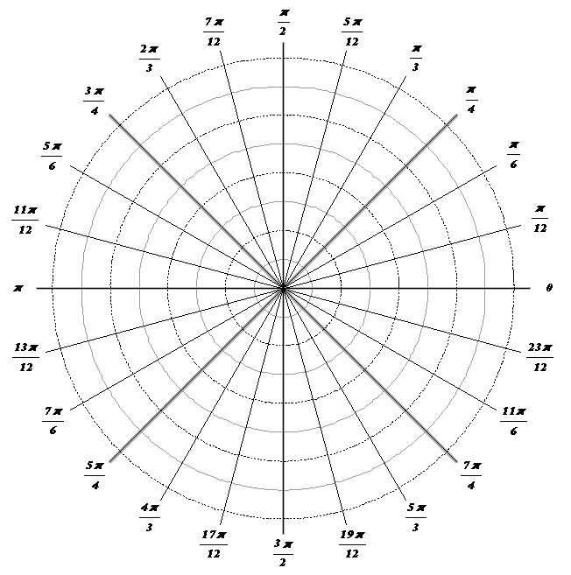

تحويل المعادلة الديكارتية إلى معادلة قطبية ”
اكتبي المعادلة الاتية على الصورة القطبية
معادلة دائرة مركزه ( 0 , 0 ) ونصف قطرها 3
المعادلة على الصورة القطبية هي
r = 3

Slide 11

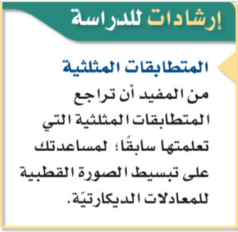
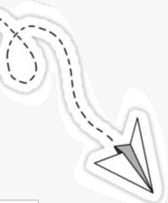

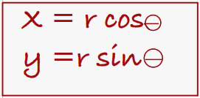



Slide 12
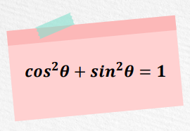
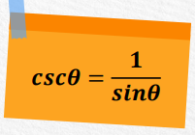
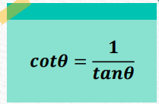
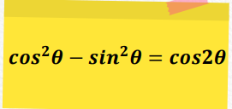
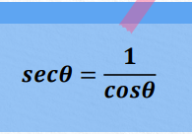

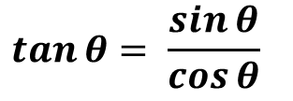
الصورة القطبية و الصورة الديكارتية للمعادلات
$$\tan{θ= \frac{\sin{θ}}{\cos{θ}}}$$

Slide 13
الصورة القطبية و الصورة الديكارتية للمعادلات
اكتبي المعادلة التالية على الصورة القطبية
التعويض في المعادلة عن x , y
شكل المنحنى البياني لهذه المعادلة هو قطع مكافئ رأسه نقطة الأصل

Slide 14

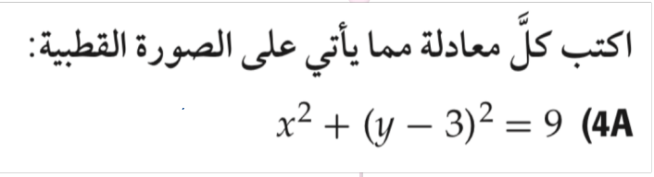
الصورة القطبية و الصورة الديكارتية للمعادلات

Slide 15

الصورة القطبية و الصورة الديكارتية للمعادلات

Slide 16







الصورة القطبية و الصورة الديكارتية للمعادلات
الاحداثيات القطبية
الاحداثيات الديكارتية

Slide 17
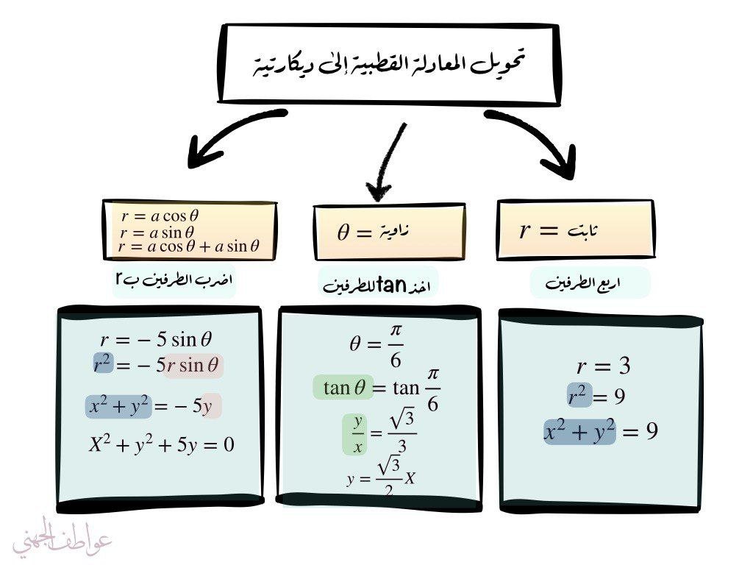

Slide 18
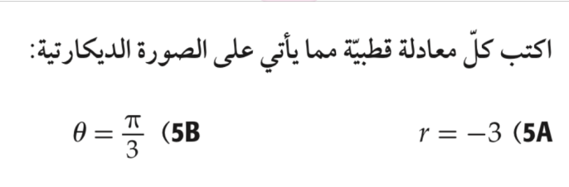
الصورة القطبية و الصورة الديكارتية للمعادلات

Slide 19

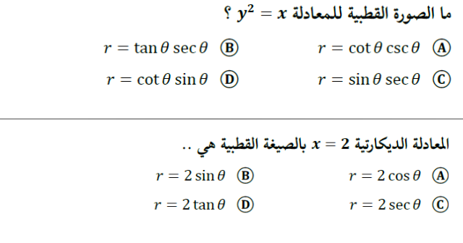
الصورة القطبية و الصورة الديكارتية للمعادلات

Slide 20
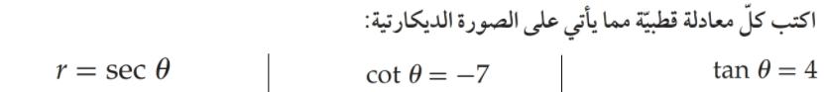
الصورة القطبية و الصورة الديكارتية للمعادلات
تدريبات

Slide 21
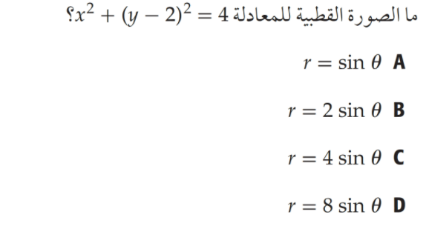
الصورة القطبية و الصورة الديكارتية للمعادلات
تدريبات

Slide 22

الصورة القطبية و الصورة الديكارتية للمعادلات
تدريبات

Slide 23

الصورة القطبية و الصورة الديكارتية للمعادلات
تدريبات

Slide 24
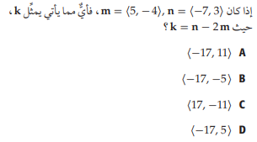
الصورة القطبية و الصورة الديكارتية للمعادلات
تدريبات

Slide 25
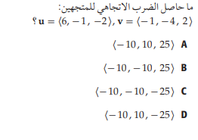
الصورة القطبية و الصورة الديكارتية للمعادلات
تدريبات

